Slide 1
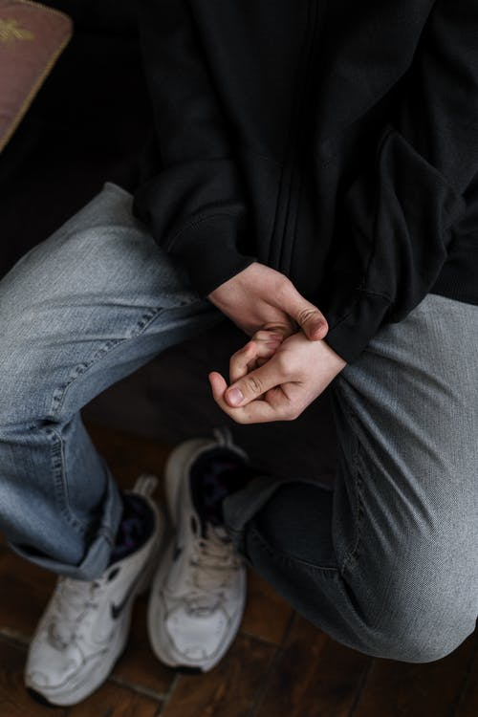
10. mielenterveys voi järkkyä

Slide 2
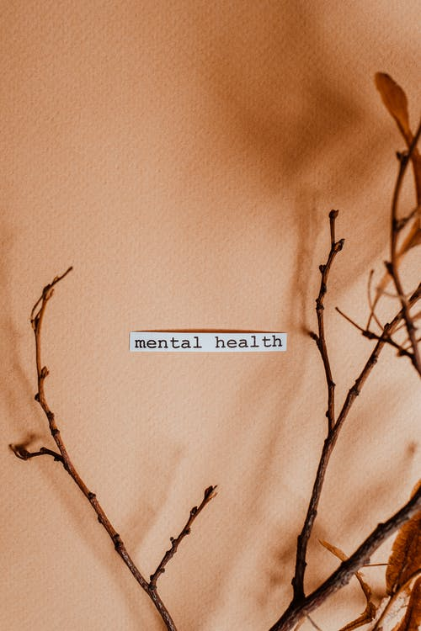
Mielenterveys
Mielenterveys:
hyvinvoinnin tila, jossa ihminen tunnistaa omat kykynsä ja mahdollisuutensa
tila, jossa kykenee selviytymään arkipäiväisestä stressistä ja työskentelemään sekä ottamaan osaa yhteisön toimintaan
Mielenterveys koostuu kyvyistä ja voimavaroista
Mielenterveys on eri asia kuin mielenterveyshäiriöt

Slide 3
Mielenterveyshäiriöt
Mielenterveyshäiriö:
psykiatrinen häiriö, joka aiheuttaa ihmiselle haittaa, kärsimystä tai toimintakyvyn laskua
Mielenterveyshäiriöt ovat nuoruudessa yleisempiä kuin muulloin

Slide 4
Haavoittuvuus-stressi-malli
Haavoittuvuus-stressi-malli
ihmisellä voi olla alttius sairastua mielenterveyshäiriöön
sairastuminen edellyttää ulkoista kuormitusta tai stressiä
mielenterveyshäiriö kehittyy, jos altistavien tekijöiden ja stressitekijöiden yhteisvaikutus on tarpeeksi suuri
Suojaavat tekijät voivat vähentää riskiä sairastua mielenterveyshäiriöön
Puskurihypoteesi
suojaava taustatekijä puskuroi tai suojelee ihmistä stressiä aiheuttavien tapahtumien haitallisilta seurauksilta
Alttius
+
Jos yhteisvaikutus on tarpeeksi suuri, mielenterveyshäiriö kehittyy
Ulkoinen kuormitus tai stressi
-
Suojaavat tekijät

Slide 5
Mielenterveyden Biologiset taustatekijät
Geeneihin liittyvät taustatekijät
osa geenivarianteista voi kasvattaa riskiä sairastua mielenterveyshäiröön
geeneihin liittyvät taustatekijät voivat olla myös suojaavia
keskeistä perimän ja ympäristön vuorovaikutus, ei perimä
Synnynnäiset taustatekijät
esim. raskauden aikaiset tekijät, kuten äidin mielenterveysoireet
muut synnynnäiset tekijät, kuten syntyminen ennenaikaisesti (keskonen)

Slide 6
Mielenterveyden Psyykkiset taustatekijät
Psyykkiset taustatekijät
ihmisen sisäiset taustatekijät, esim. kyky käsitellä tunteita tai hyvät tiedonkäsittelykyvyt
keskeisimmät psyykkiset taustatekijät: optimismi, hyvä itsetunto, minäpystyvyys
Optimismi
myönteiset odotukset tulevaisuudesta
vastakohta pessimismi: usko, että tulevaisuudessa on enemmän kielteisiä kuin myönteisiä asioita
Hyvä itsetunto
käsitys omasta arvosta ja merkityksestä
Minäpystyvyys
luottamus siihen, että selviää haastavista tilanteista

Slide 7

SosiAaliset taustatekijät: Vuorovaikutussuhteet
Vuorovaikutussuhteet eräs tärkeimmistä sosiaalisista taustatekijöistä
yksinäisyys haavoittava tekijä
Sosiaalinen kontrolli
ryhmän jäsenet auttavat toisiaan omaksumaan hyvinvointia tukevia tapoja
Sosiaalinen tuki
henkilö saa tukea läheisiltään ja hänestä välitetään
Käyttäytymisen vertailu
henkilö voi verrata omaa käytöstään muihin
muut voivat tunnistaa ihmisen haitallisia tapoja

Slide 8

Sosiaaliset taustatekijät: sosioekonominen asema
Sosioekonominen asema
henkilön koulutus, työ, tai taloudellinen tilanne
korkeampi sosiekonominen asema suojaava tekijä
jos taloudellinen tilanne on heikko, ei välttämättä ole varaa esim. mielenterveyshäiriön hoitoon
Esimerkkejä muista sosiaalisista taustatekijöistä:
lapsuuden kaltoinkohtelu (haavoittava tekijä)
epäjohdonmukainen vanhemmuus (haavoittava tekijä)
sensitiiviset ja rakastavat vanhemmat (suojaava tekijät)

Slide 9
Mielenterveyden Kulttuuriset taustatekijät
Mielenterveyshäiriöiden kulttuurisidonnaisuus
kaikissa kulttuureissa tai yhteisöissä ei ole suotavaa tai hyväksyttävää tuoda esiin mielenterveysoireita
masennuksen ja ahdistuksen sijaan saatetaan kertoa vatsakivusta, väsymyksestä tai päänsärystä
→ mielenterveyshäiriön keholliset oireet
Mielenterveyshäiriöllä stigma (häpeäleima)
monissa kulttuureissa tai yhteisöissä mielenterveyshäiriöön sairastuvia syrjitään
ihminen saattaa vähätellä oireitaan välttääkseen diagnoosia
Vähemmistöstressi
vähemmistöön kuuluminen usein haavoittava tekijä
syynä yhteiskunnan syrjivät asenteet vähemmistöjä kohtaan

